Slide 1
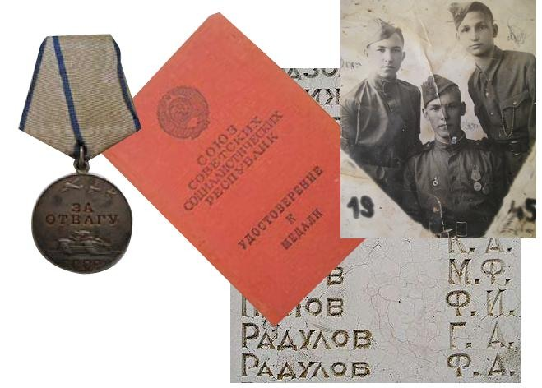
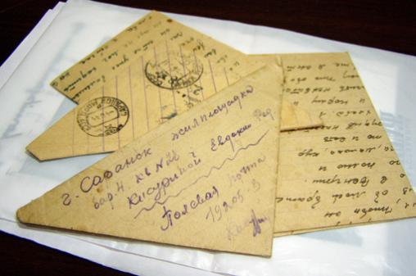
Наши родные и близкие ковали ПОБЕДУ!!!

Slide 2
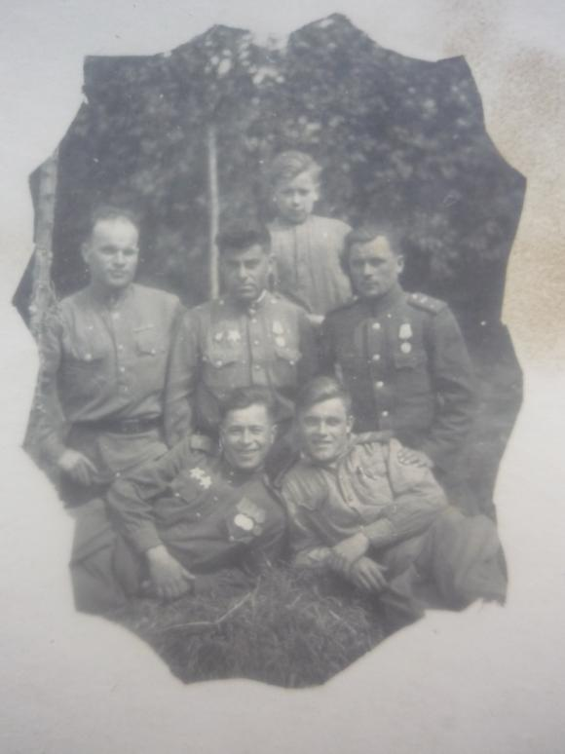
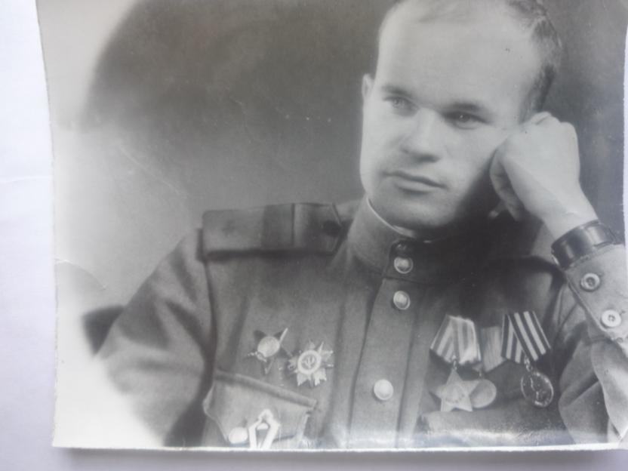
МОРОЗОВ ИВАН НИКИФОРОВИЧ
(папа преподавателя Арнст Е.И.). Прошел всю войну.

Slide 3
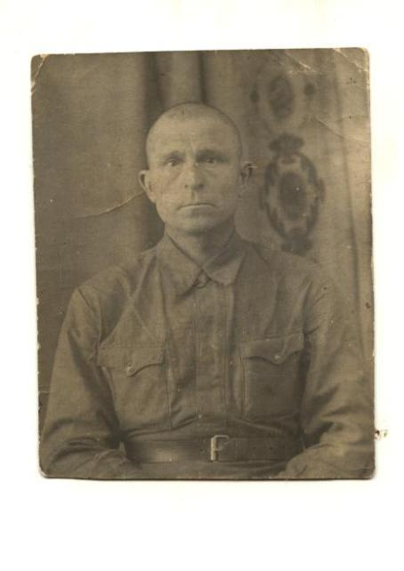
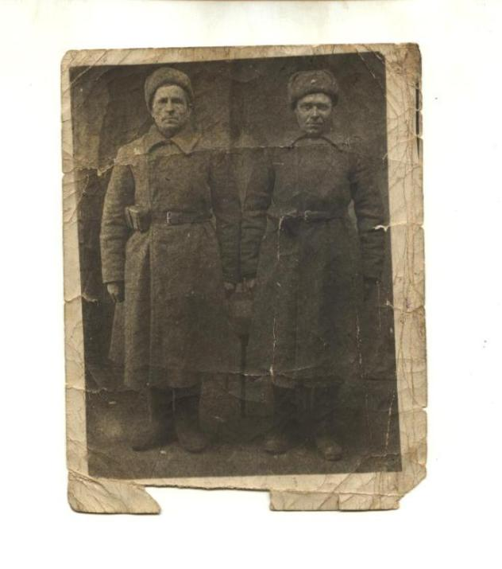
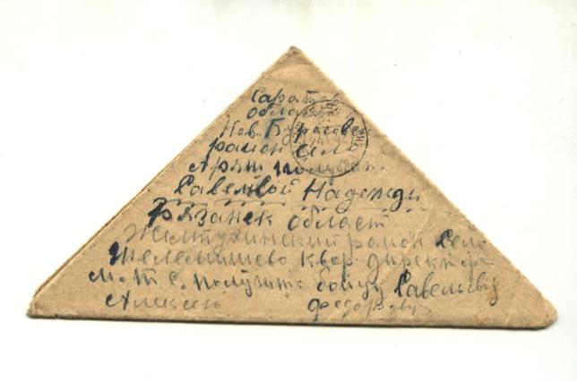
САВЕЛЬЕВ АЛЕКСЕЙ ФЕДОРОВИЧ (дед преподавателя Савельевой Е.А.)
Пропал без вести 1 мая 1942 года

Slide 4
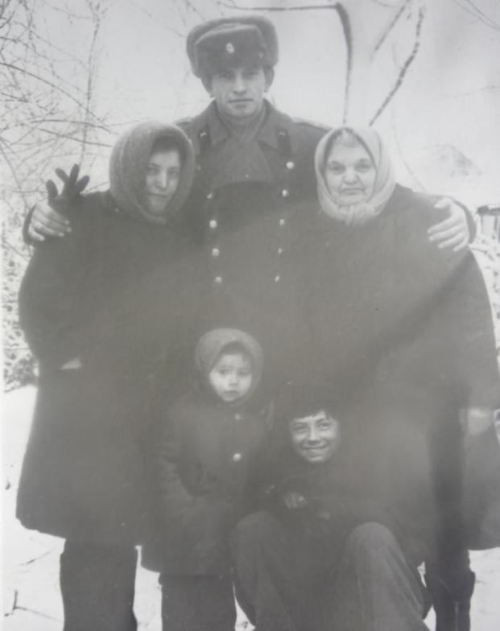
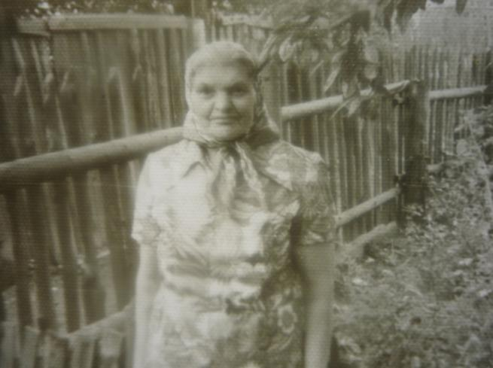
ВАКУЛЕНКО МАРИЯ ФЕДОРОВНА
(мама преподавателя Вакуленко С.Г). Жила на оккупированной территории.
60

Slide 5
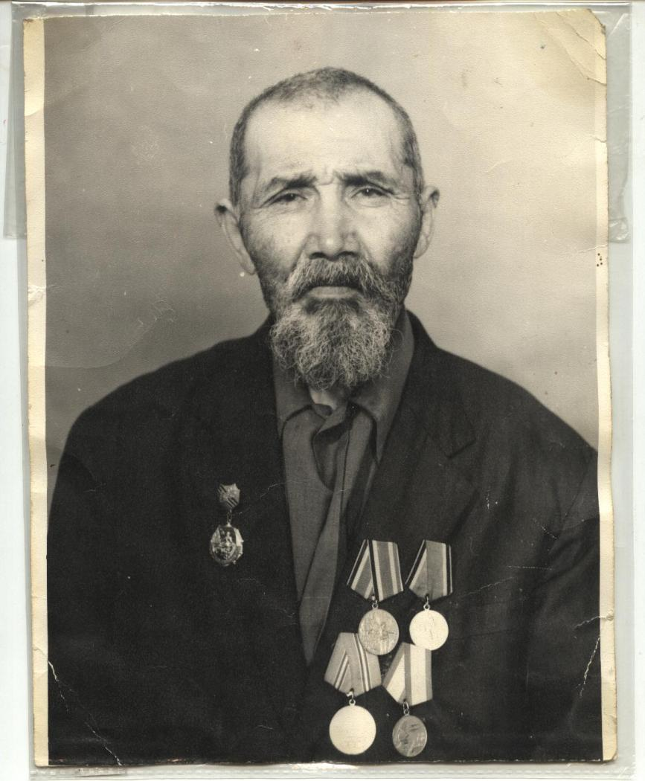
УМАРОВ
Урангали
Айдарович
(прадед уч-ся гр.№23 Аймагамбетова Дамира)
Прошел всю войну.

Slide 6
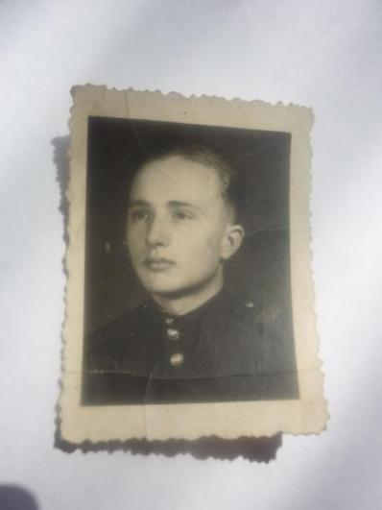
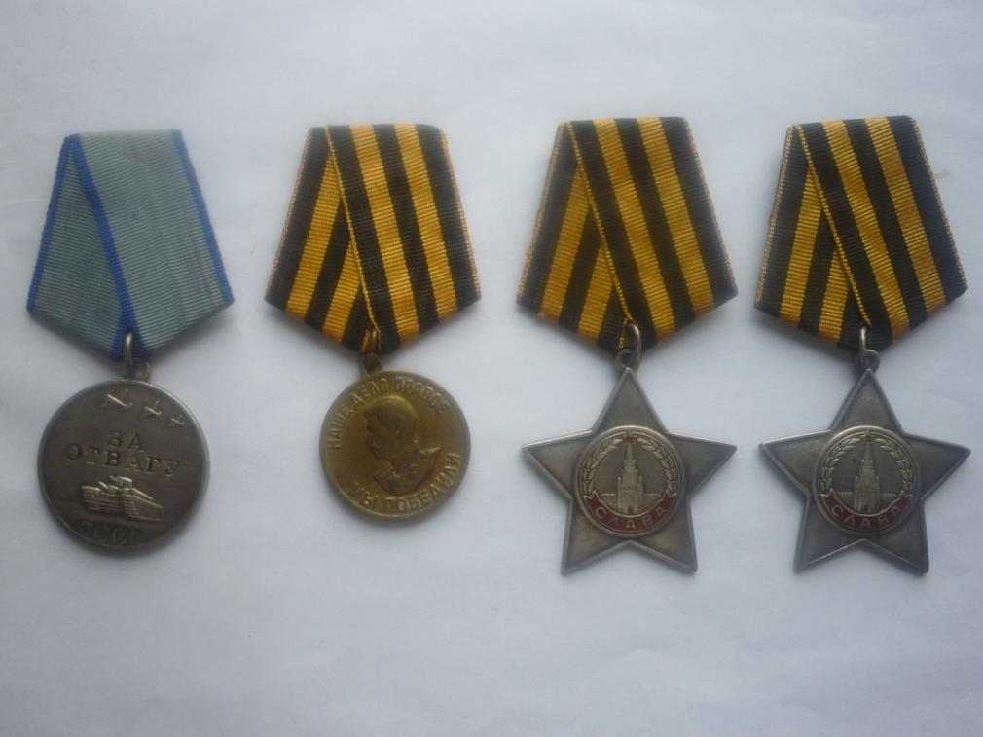
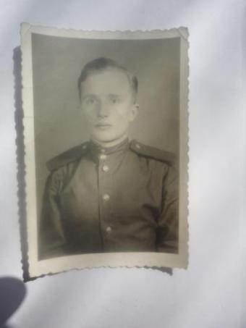
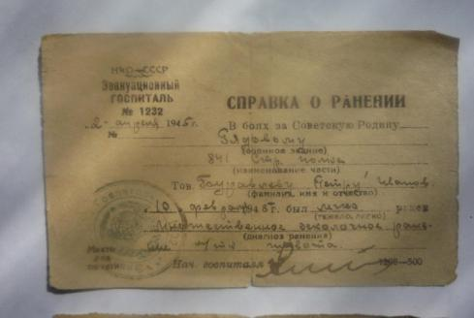
Буравлев Пётр Иванович (свекор преподавателя Буравлевой Е.В.). Прошел всю войну.
62

Slide 7
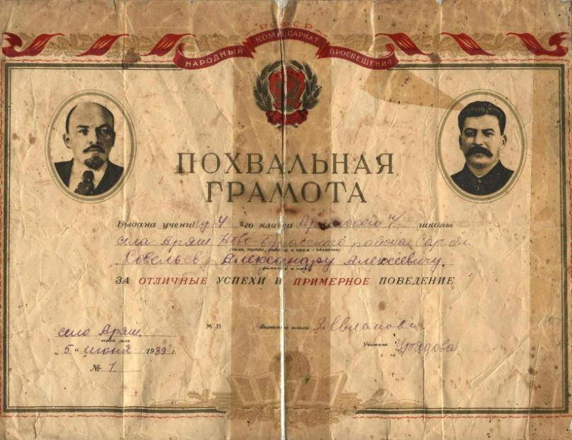
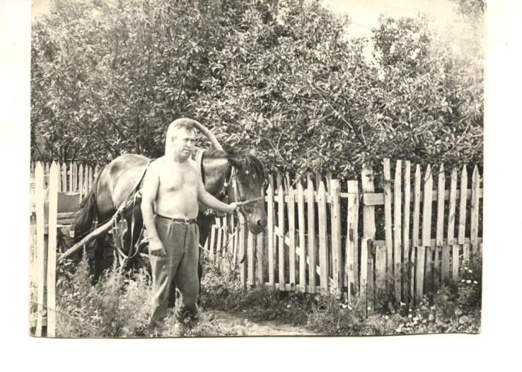
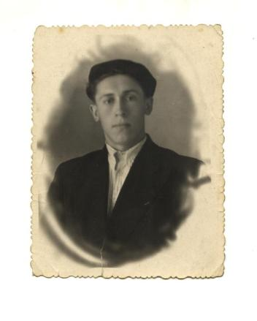
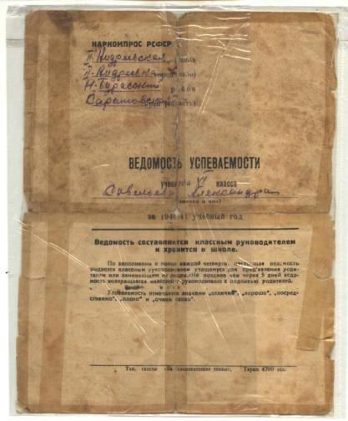
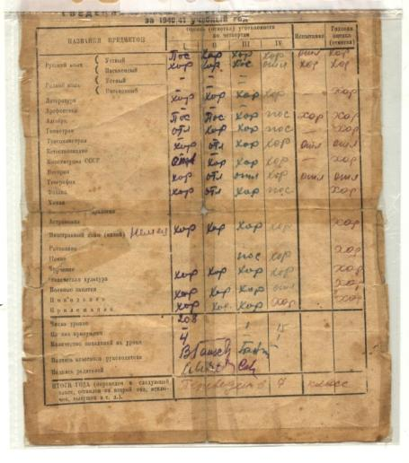
САВЕЛЬЕВ АЛЕКСАНДР АЛЕКСЕЕВИЧ (папа преподавателя Савельевой Е.А.) Работал с 14 лет всю войну.
85

Slide 8
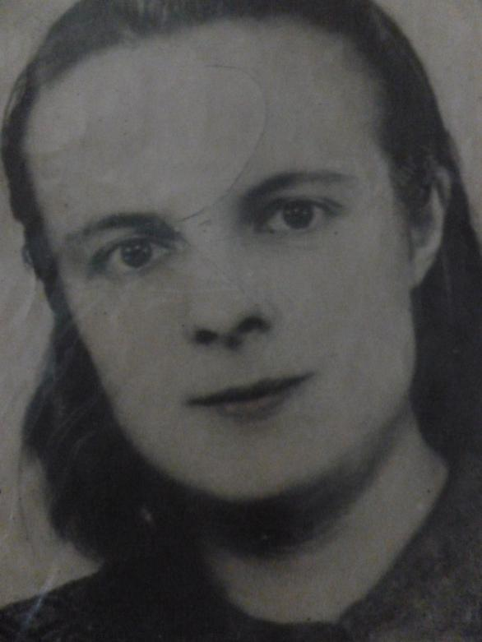
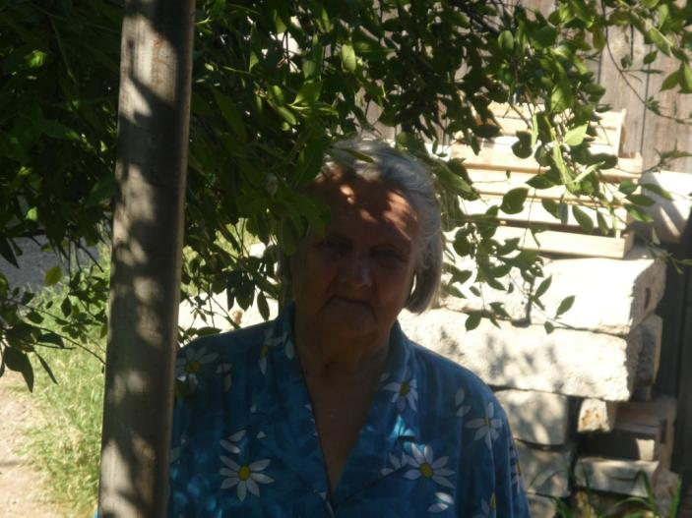
ЕСЬКОВА Антонина Алексеевна
(бабушка Тихоновой Марии гр №11)
С 14 летнего возраста работала на военном заводе
№ 213

Slide 9
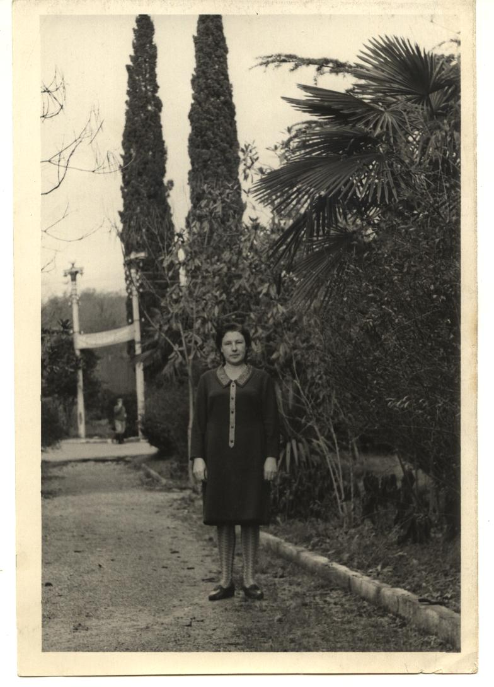
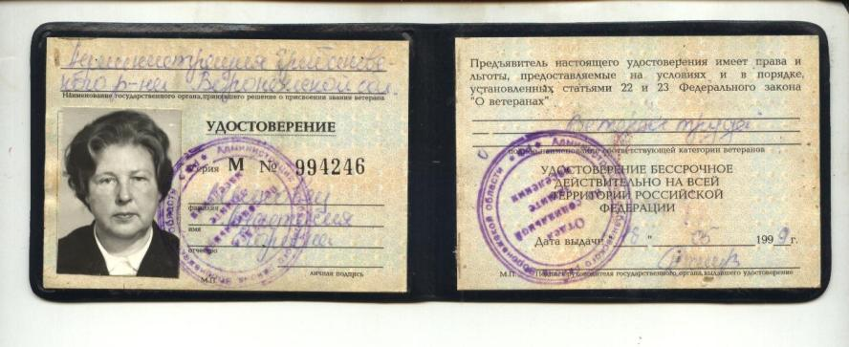
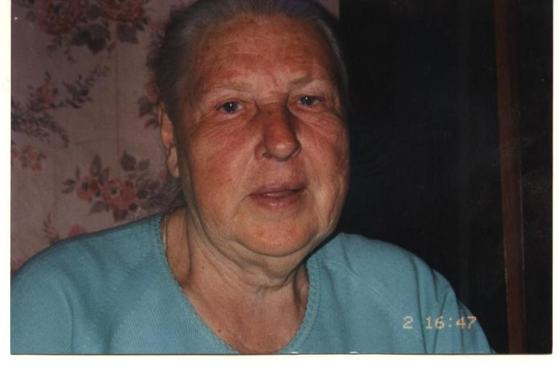
ШИКОВЕЦ Анастасия Егоровна 1927 – 2007 (мама преподавателя Тарасовой З.Ю.). Работала с 14 лет на заготовке зерна, таскала мешки весом 50кг.
79

Slide 10
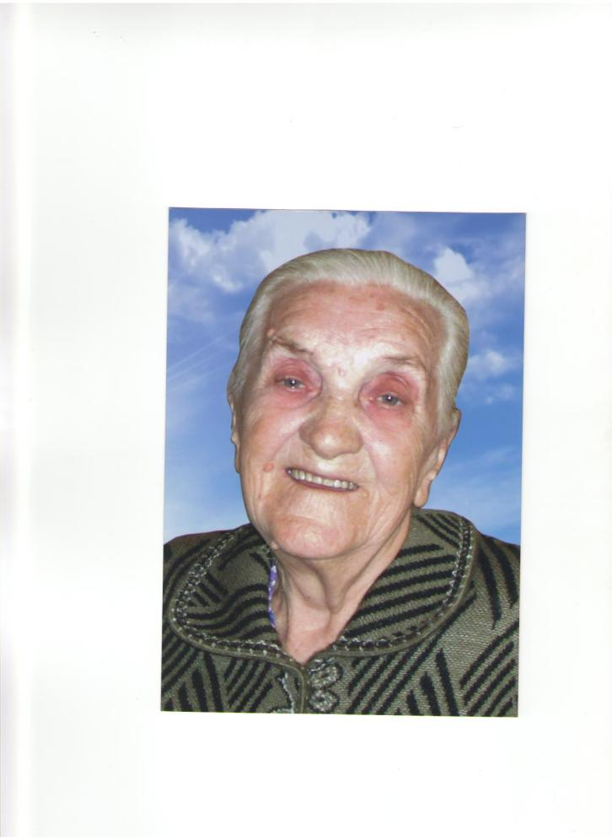
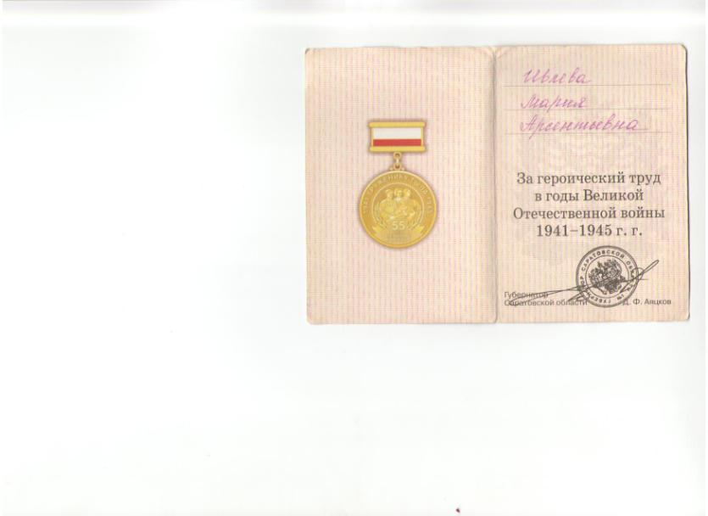
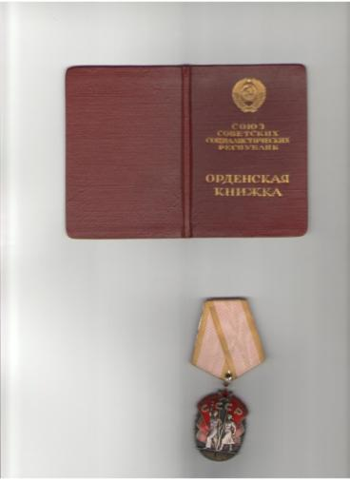
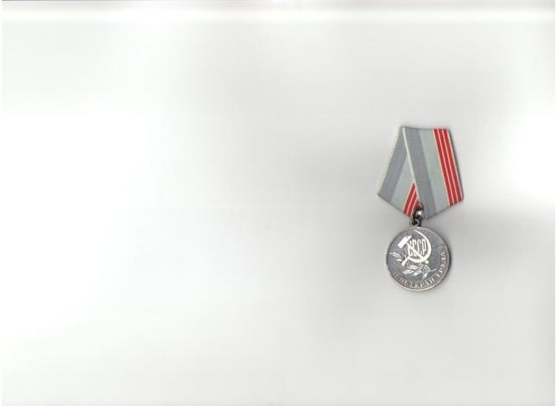
ИВЛЕВА (Захаркина) МАРИЯ АРСЕНТЬЕВНА (мама преподавателя Ивлевой О.Б.) Работала всю войну с 12 лет.
81

Slide 11
Горский Сергей Александрович –
участник обороны Ленинграда
52

Slide 12
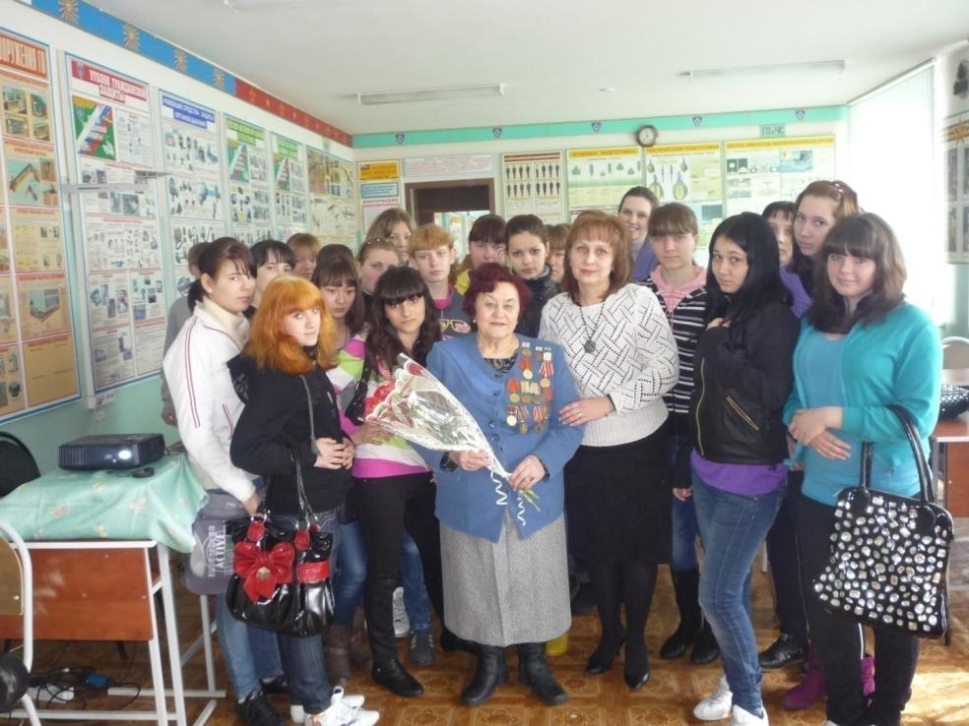
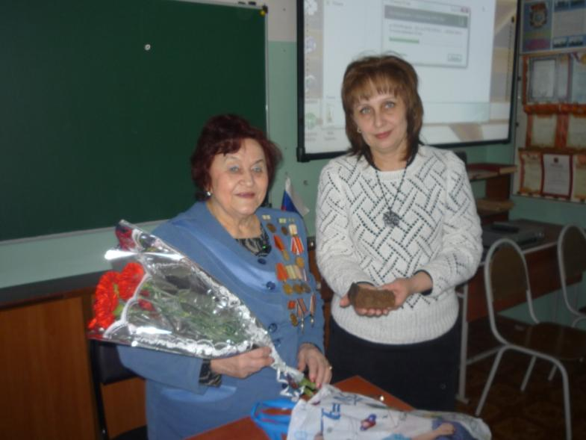
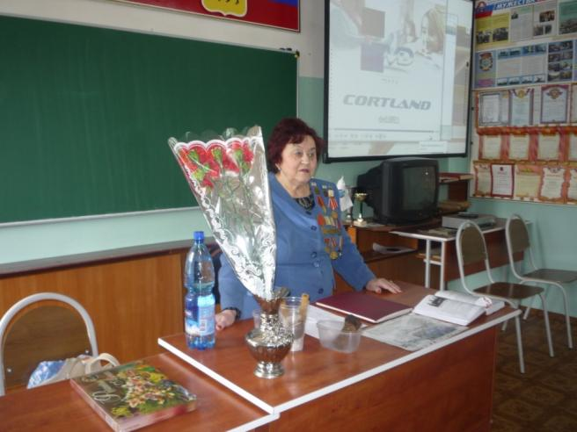
Клейменова Алла Михайловна (блокадница) в ЭМТТ
51

Slide 13
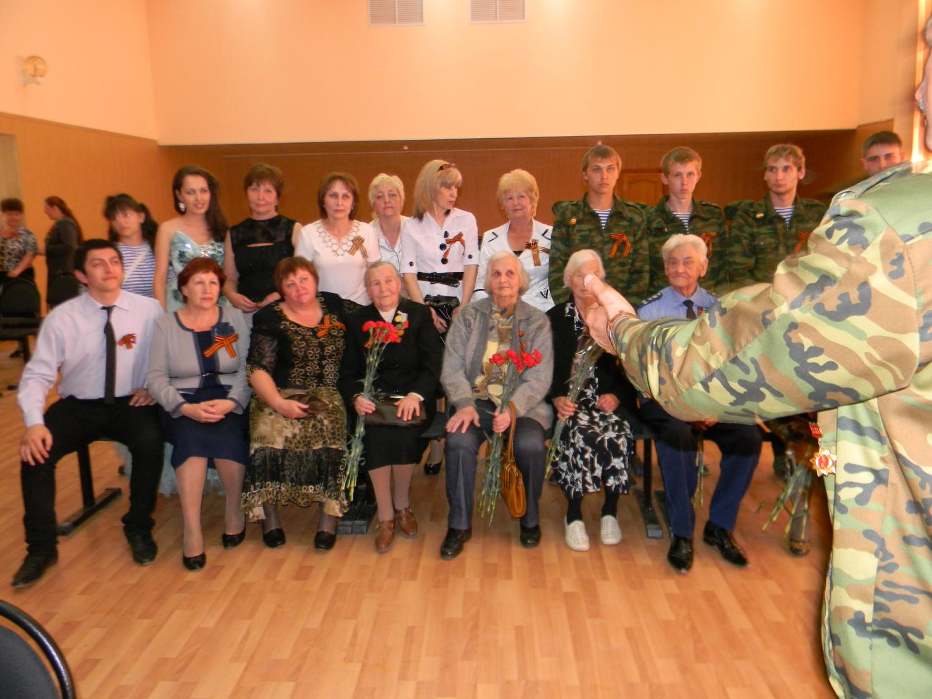

Slide 14
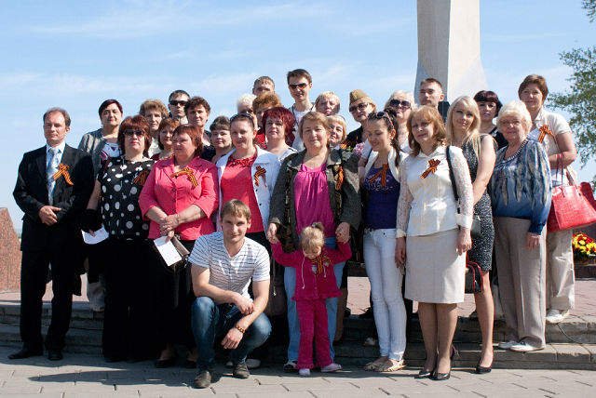

Slide 15
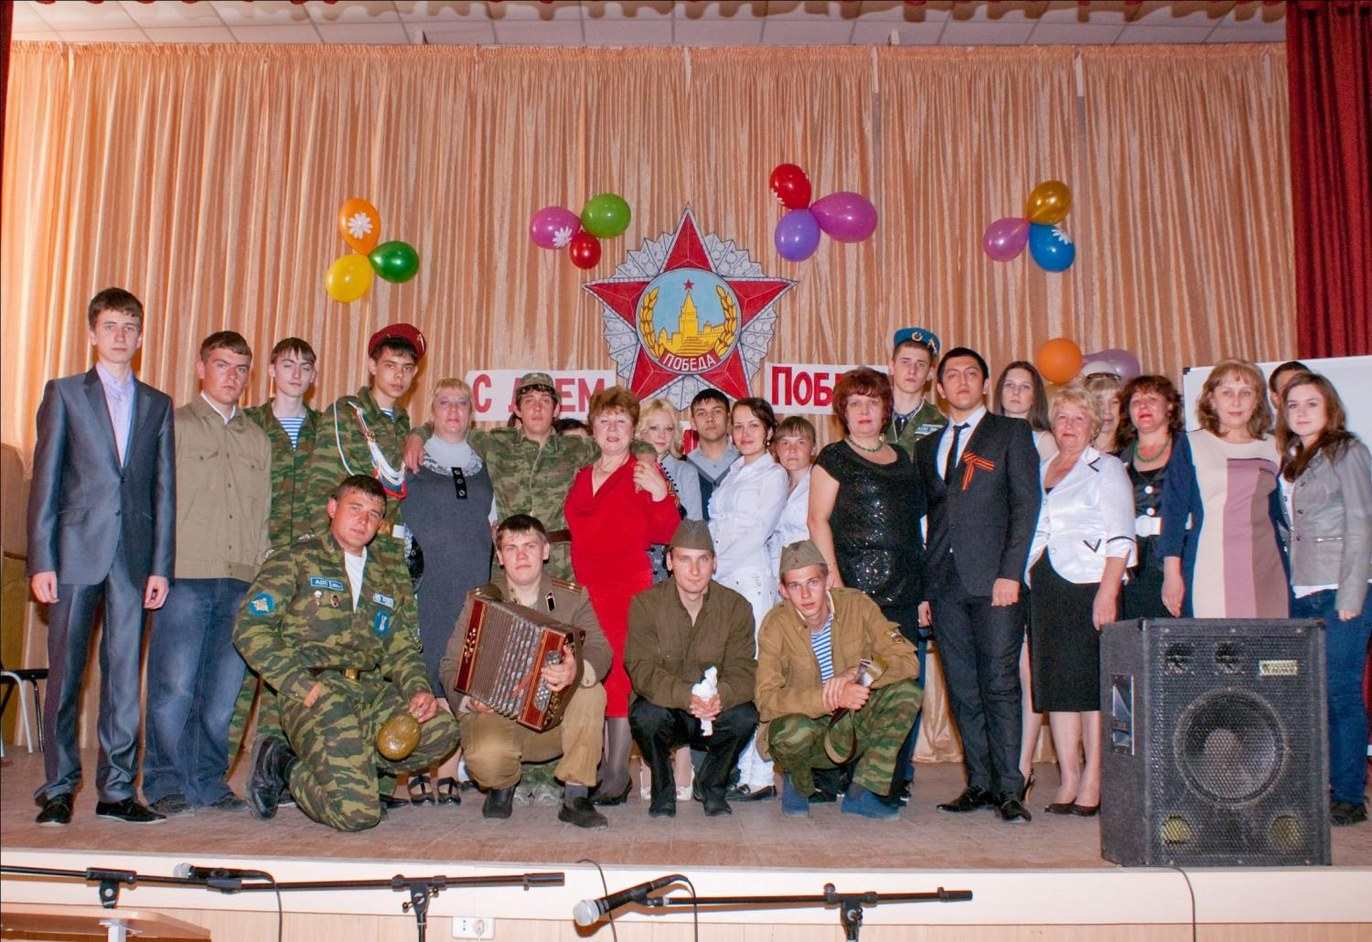

Slide 16
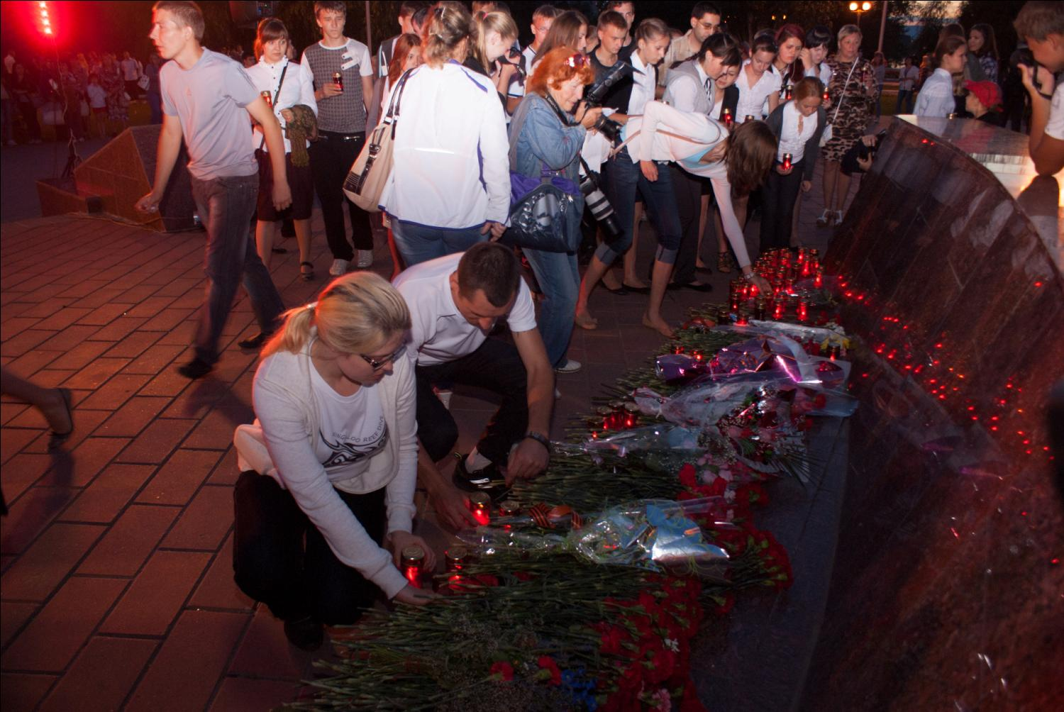

Slide 17
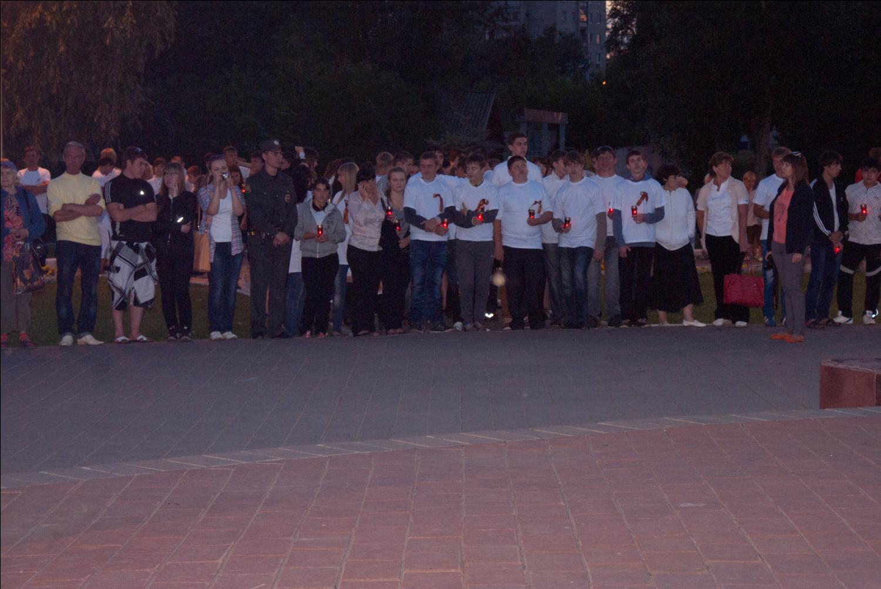

Slide 18
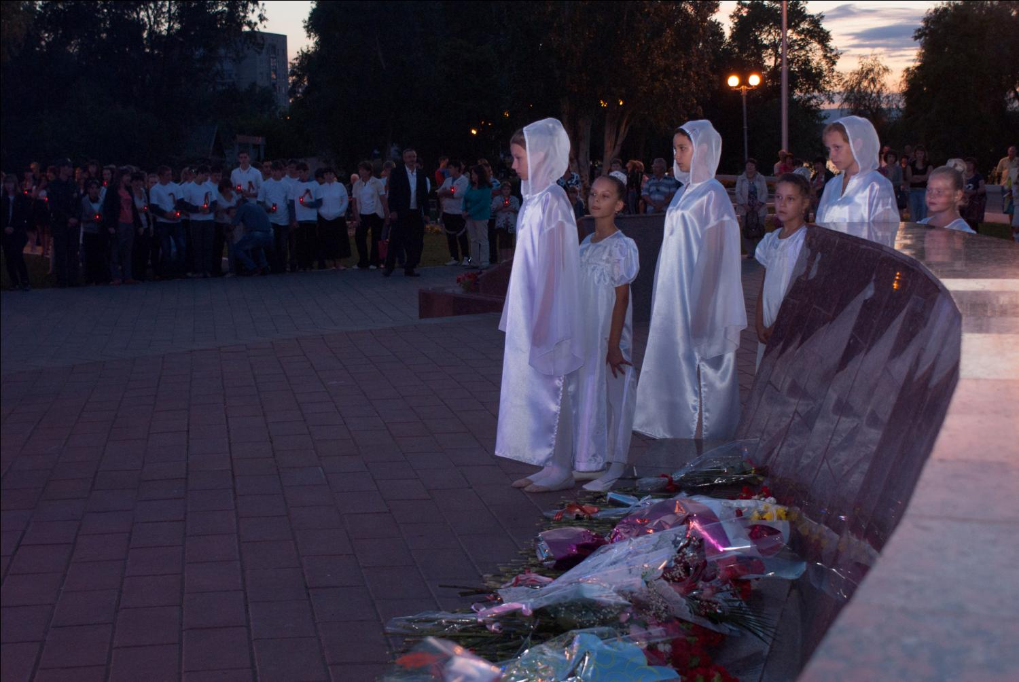

Slide 19
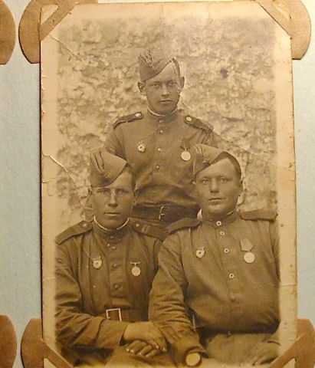
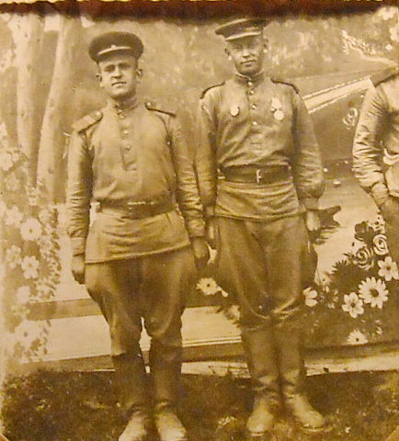
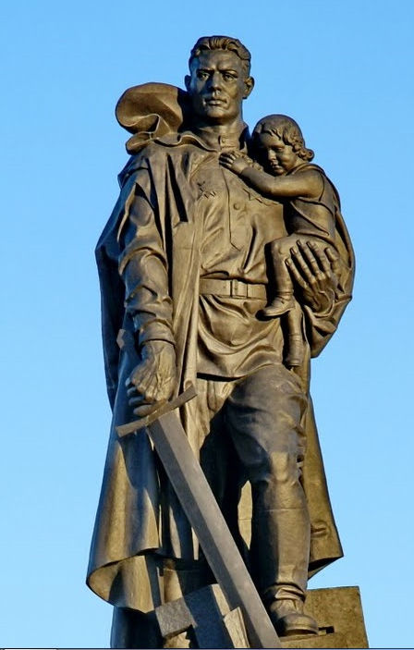
121

